Slide 1
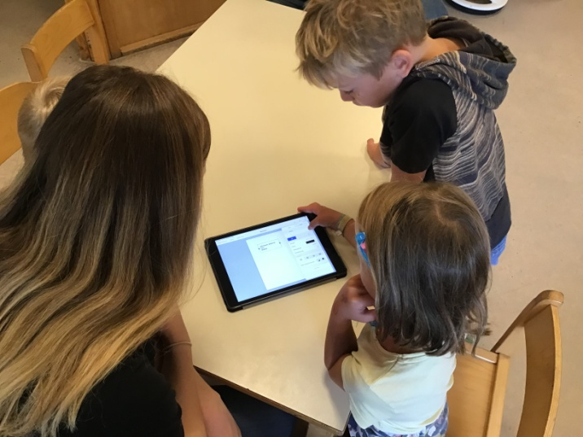
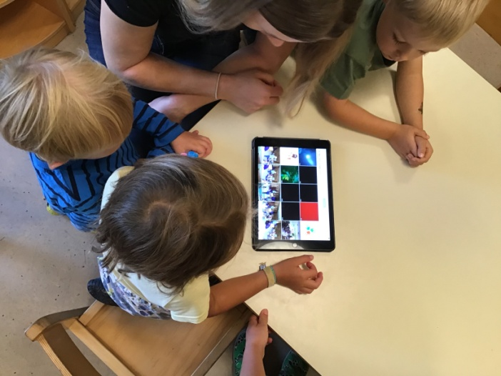
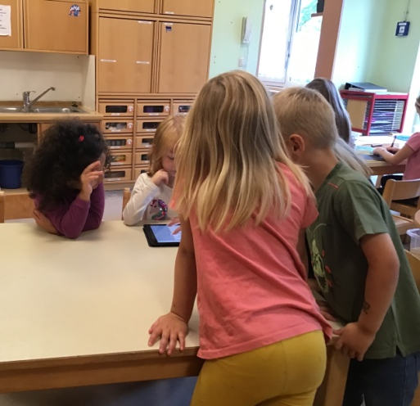
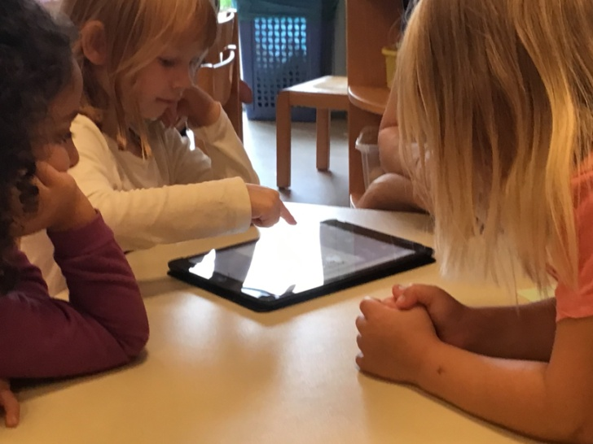
Perspektiven-Fotos und Waldtag Wochenrückblick vom 18.09. – 22.09.23
Auch in diesem Jahr soll es wieder Jahrbücher mit Bildern und Erlebnissen aus dem Riesenjahr geben. Dazu musste jeder „Riese“ sein eigenes Jahrbuch eigenständig im Ipad anlegen.
Kinder erhalten im Kindergarten die Möglichkeit die Medien und Techniken gesellschaftlicher Kommunikation zu begreifen und zu handhaben,
sie selbstbestimmt und kreativ zu gestalten, sie als Mittel kommunikativen Handelns zu nutzen und kritisch zu reflektieren.
.

Slide 2
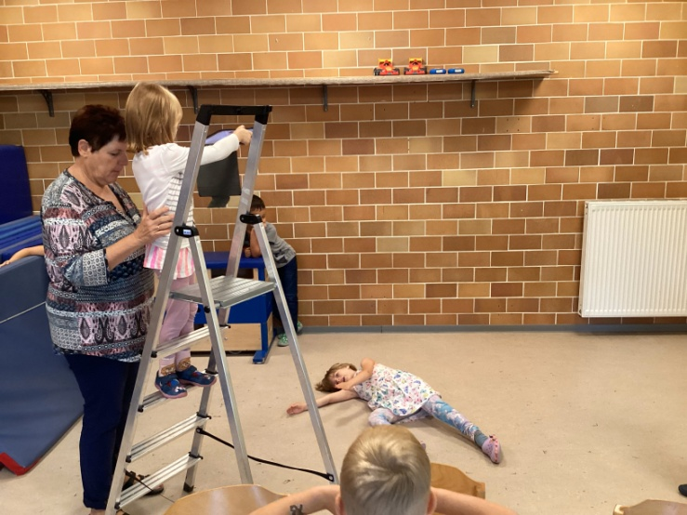
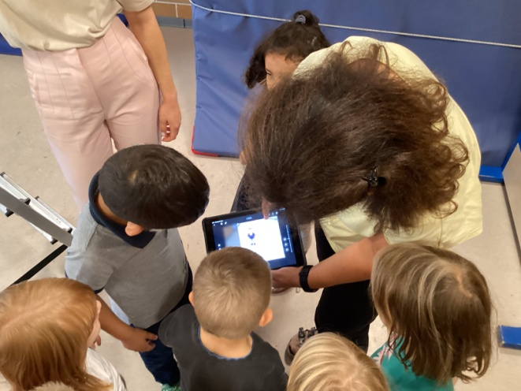
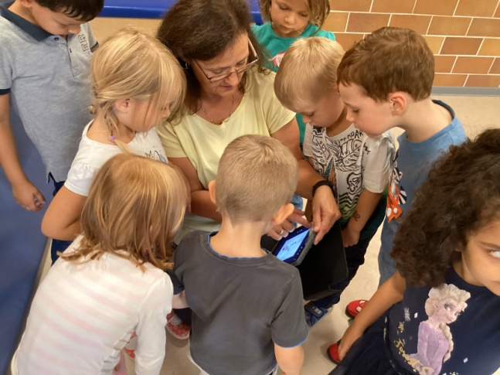
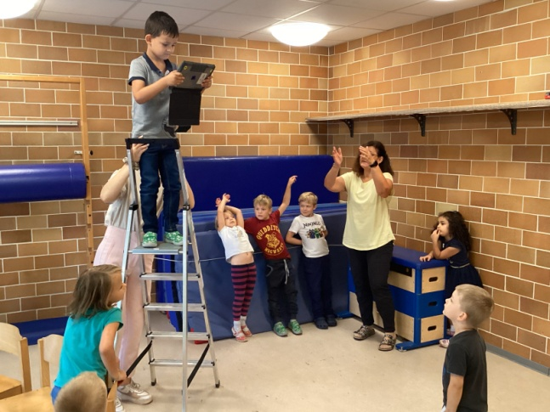
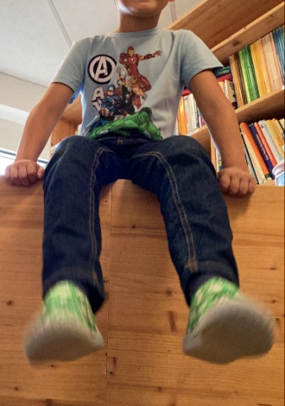
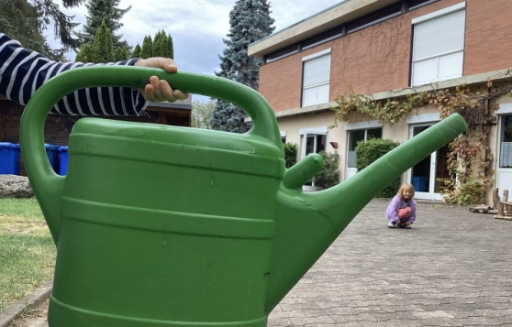
Dann wurde herum probiert! Wie sieht jemand viel
kleiner aus , wie bekomme ich ihn größer dargestellt, als er ist? Die Kinder hatten viele Ideen und fotografierten sich gegenseitig in ganz ungewöhnlichen Situationen und verschiedenen Orten!
Beim aktiven Einsatz der digitalen
Medien lernen Kinder Medientechnik
einzusetzen und Funktionsweisen zu
verstehen. Sie erwerben medienbezogen Fähigkeiten!

Slide 3
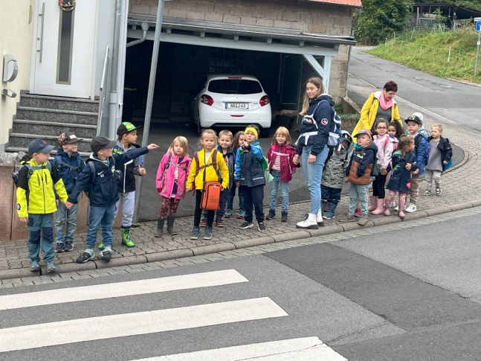
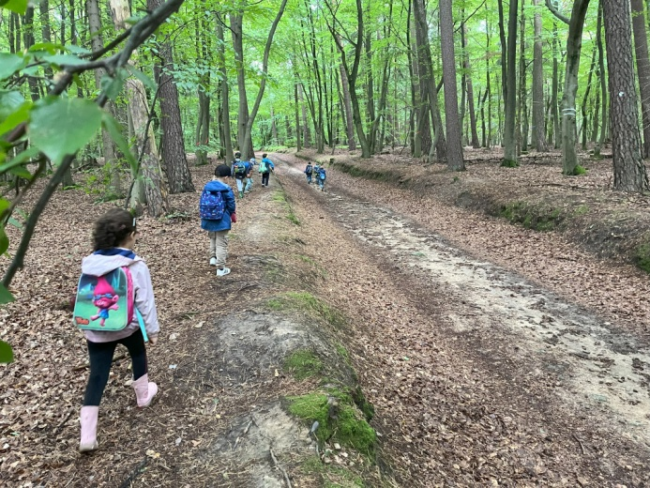
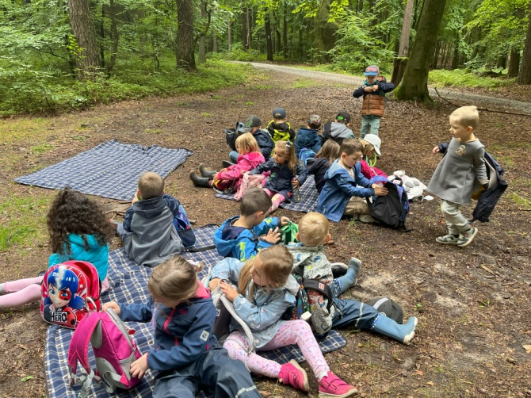
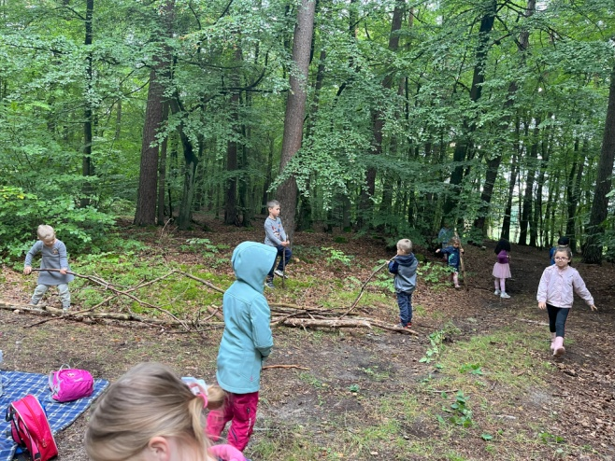
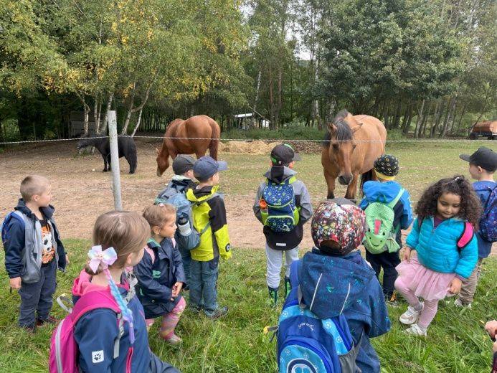
Endlich hat es mit dem gewünschten Waldtag ge-
klappt und die Riesen marschierten gemeinsam in
Wald. Nach einem ausführlichem Frühstück gingen
die Kinder auf Entdeckungsreise, sammelten Holz, rangelten um die längsten Äste und hatten sichtbar
Spaß miteinander. Auf dem Rückweg statteten dann alle noch den Pferden auf der Koppel einen Besuch ab, bevor die Riesen doch etwas erschöpft wieder im Kindergarten ankamen.
Waldtage ermöglichen den Kinder die Umwelt mit allen Sinnen zu erfahren und als unersetz-
lich und verletzbar wahrzunehmen. Sie können
ein ökologisches Verantwortungsgefühl entwickeln und lernen die Umwelt zu schützen.

